Slide 1

Gruppe 4: US Census Data Pittsburgh/Allegheny 1870
Computergenealogie und Digitale Sozialgeschichte
Leipzig, 05.02.2026
Robin Hummel, Tim Hamann

Slide 2


Motivation für Datensatz
IPUMS US Census Data
Anfrage ignoriert
Kleinerer Datensatz muss reichen (ca. 140000)
Größte Varianz an Daten 1870
Mother/Father foreign born?
Can‘t read/write?
Can Vote?
Sane?

Slide 3
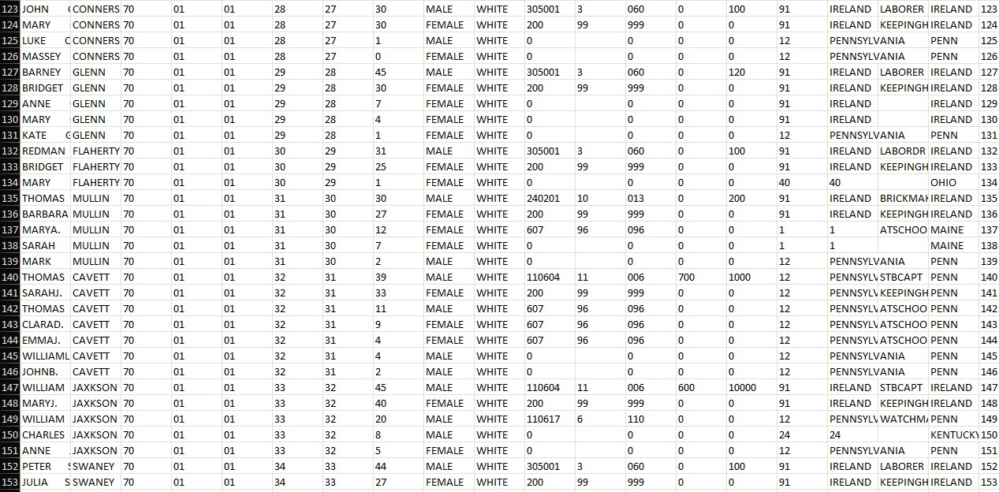
Kritik am Datensatz
Erlaubt nur grobe Einordnung
Basierend auf generalisierte Statistik
Zuziehen anderer Quellen zum nachprüfen von Zusammenhängen
Inkonsistente Benennung
ATSCHOOL/ATTENDSCHOOL

Slide 4
Forschungsfragen
Korrelation Hautfarbe mit Occupation und Skill Level
Korrelation Herkunft und Occupation

Slide 5
Herangehensweise
Datensätze (vergeblich) gesucht
Skript zum encoden erstellt
In Zukunft:
Visualisierung von Daten
Skript ausweiten
Interaktive Webseite erstellen
Tech-Stack:
Backend Python
Frontend Vue.js

Slide 6
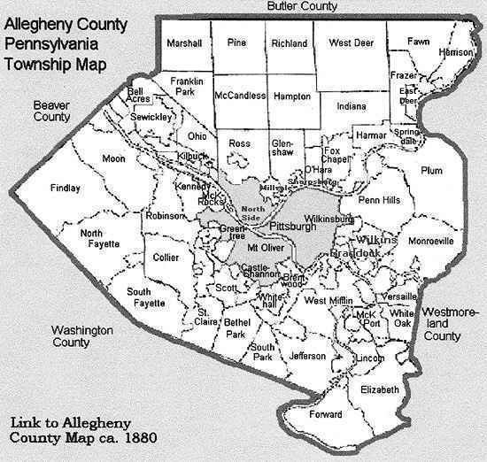
Fragen an das Publikum
Wissen Sie vielleicht noch von weiteren Quellen für US Census Data?
Gibt es bestimmte Subthemen, die mehr Beachtung finden sollten?
Sollte man die Forschung mglw. in eine andere Richtung lenken?

